Slide 1

Mini-Homework1
Ruisi Carla 1000030148

Slide 2
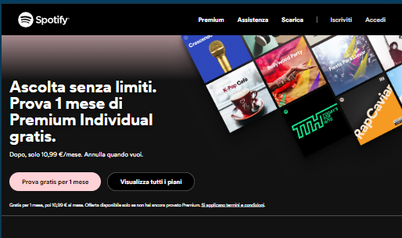
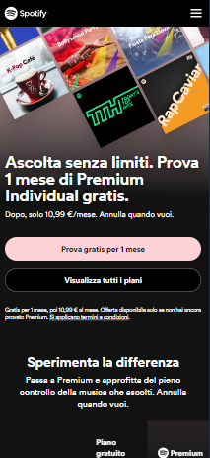
Sito originale: Spotify Premium Url:https://www.spotify.com/it/premium/

Slide 3
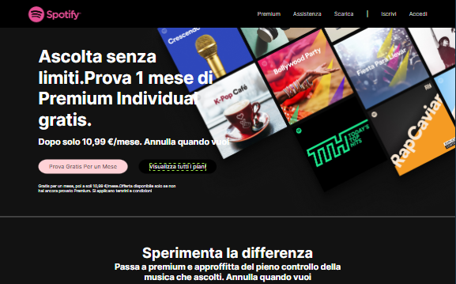
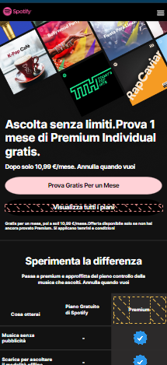
Riproduzione Studente

